Slide 1
洛伦兹力的应用
实用器件

Slide 2
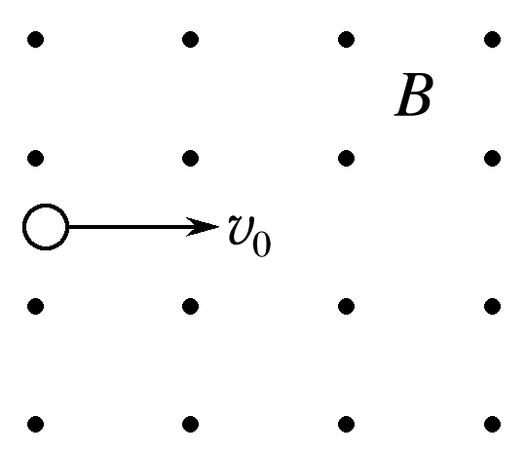
带电油滴以水平向右速度v₀垂直进入磁场，恰好做匀速直线运动，如图3所示，若油滴质量为m，磁感应强度为B，则下述说法正确的是( )
即学即用
qE
E
mg
电场也能起到同样的作用，那么电场该怎么加？
注意电荷的正负性

Slide 3
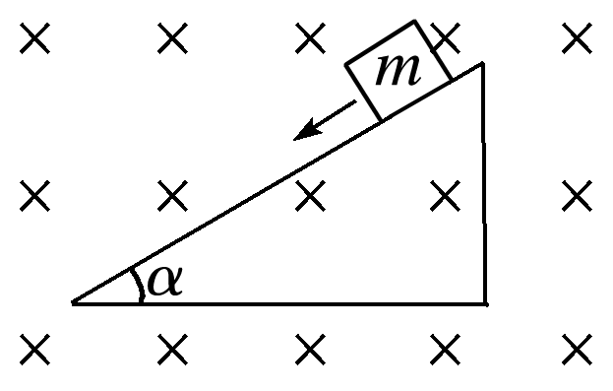
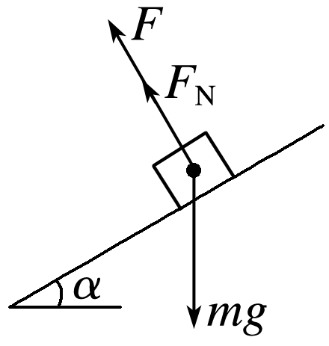
mg存在情况下的运动
例3 一个质量为m＝0.1 g的小滑块，带有q＝5×10^{－4} C的电荷量，放置在倾角α＝30°的光滑斜面上(绝缘)，斜面固定且置于B＝0.5 T的匀强磁场中，磁场方向垂直纸面向里，如图9所示，小滑块由静止开始沿斜面滑下，斜面足够长，小滑块滑至某一位置时，要离开斜面(g取10 m/s²).求：(保留两位有效数字)
(1)小滑块带何种电荷？
(2)小滑块离开斜面时的瞬时速度多大？
(3)该斜面长度至少多长？
受力分析和牛顿定律
阶梯规范：画图、写方程、分析效果

Slide 4
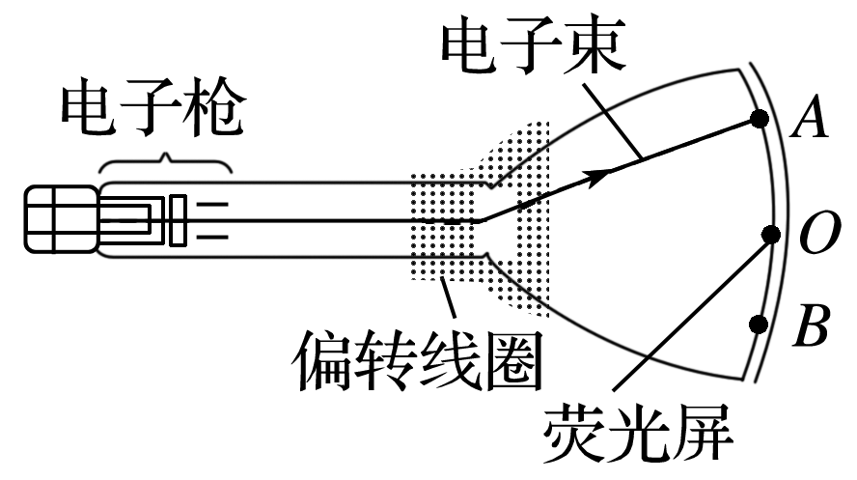
电视显像管的工作原理

Slide 5
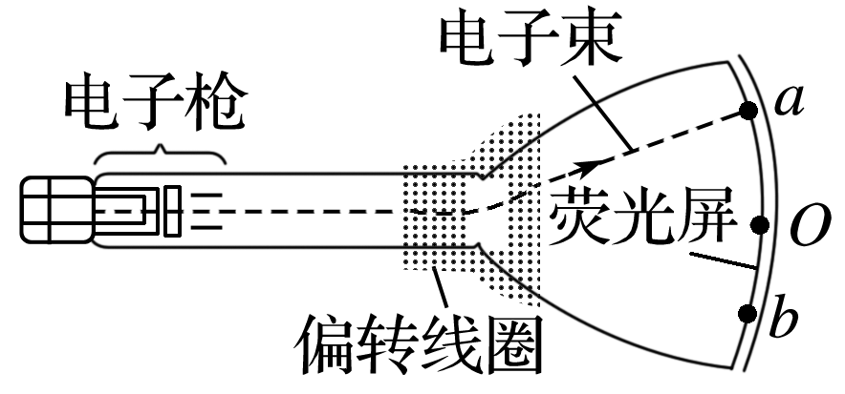
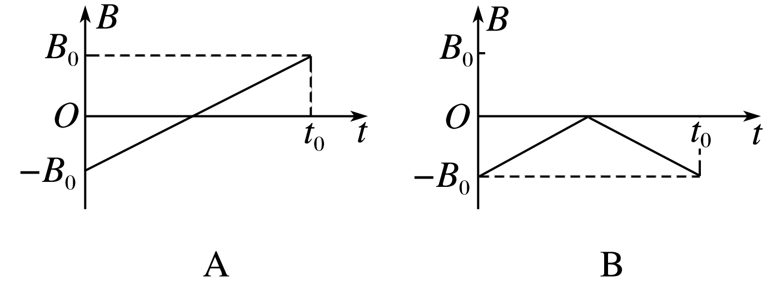
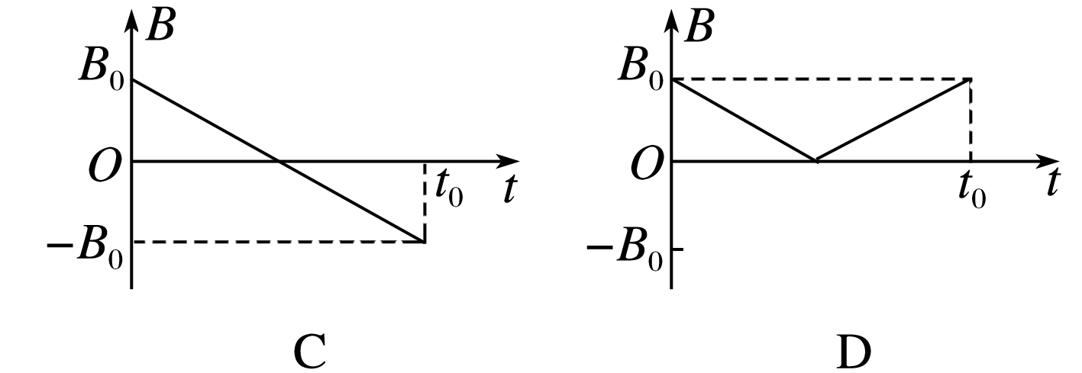
电视显像管的工作原理
显像管原理的示意图如图4所示，当没有磁场时，电子束将打在荧光屏正中的O点，安装在管径上的偏转线圈可以产生磁场，使电子束发生偏转．设垂直纸面向里的磁场方向为正方向，若使电子打在荧光屏上的位置由a点逐渐移动到b点，下列变化的磁场能够使电子发生上述偏转的是
答案 A
电子枪可以持续发射电子，每个电子进入的时刻不同，B也不同

Slide 6
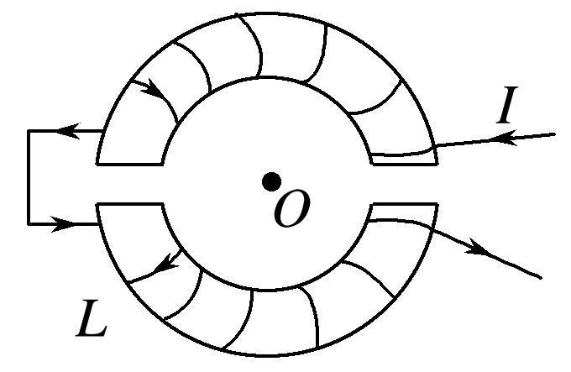
如图所示是电视机中偏转线圈的示意图，圆心O处的黑点表示电子束；由纸内向纸外而来，当线圈中通以图示方向的电流时(两线圈通过的电流都相同)，则电子束将
A.向左偏转 B.向右偏转
C.向下偏转 D.向上偏转

Slide 7
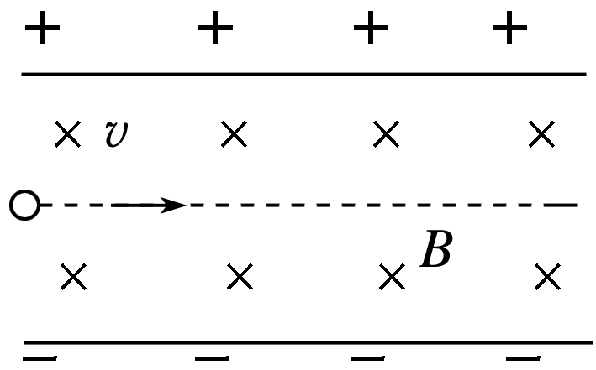
速度选择器
如图所示为速度选择器装置，场强为E的匀强电场与磁感应强度为B的匀强磁场互相垂直．一带电量为＋q，质量为m的粒子(不计重力)以速度v水平向右射入，粒子恰好沿直线穿过，则下列说法正确的是( )
A．若带电粒子带电量为＋2q，粒子将向下偏转
B．若带电粒子带电量为－2q，粒子仍能沿直线穿过
C．若带电粒子速度为2v，粒子不与极板相碰，则从右侧射出时电势能一定增加
D．若带电粒子从右侧水平射入，粒子仍能沿直线穿过
从右向左是否也能起到相同的作用？

Slide 8
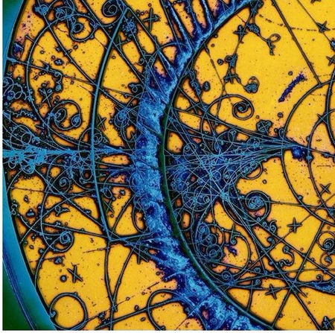
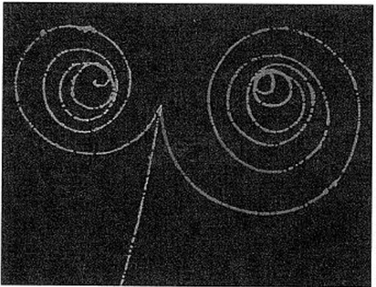
云室

Slide 9
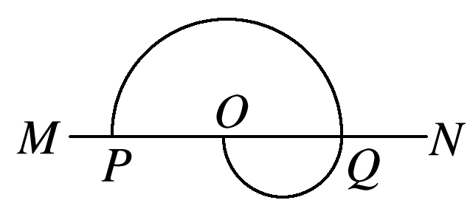
云室
本质：带电粒子在B中作圆周运动时，遇到阻力，r将减小
如图所示，MN为铝质薄平板，铝板上方和下方分别有垂直于纸面的匀强磁场(未画出)．一带电粒子从紧贴铝板上表面的P点垂直于铝板向上射出，从Q点穿越铝板后到达PQ的中点O.已知粒子穿越铝板时，其动能损失一半，速度方向和电荷量不变．不计重力．求铝板上方和下方的磁感应强度大小之比为

Slide 10
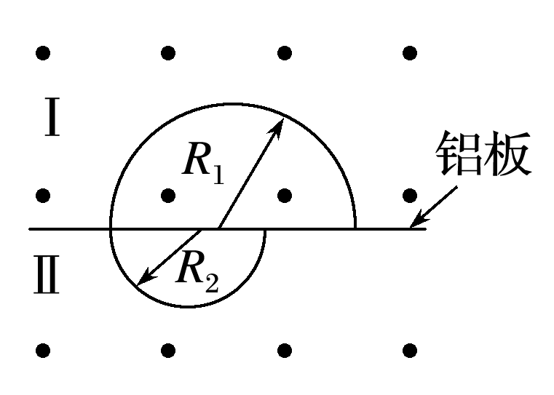
云室
薄铝板将同一匀强磁场分成Ⅰ、Ⅱ两个区域，高速带电粒子可穿过铝板一次，在两个区域内运动的轨迹如图所示，半径R₁＞R₂.假定穿过铝板前后粒子电荷量保持不变，则该粒子( )
A．带正电
B．在Ⅰ、Ⅱ区域的运动速度大小相同
C．在Ⅰ、Ⅱ区域的运动时间相同
D．从Ⅱ区域穿过铝板运动到Ⅰ区域
答案 C

Slide 11
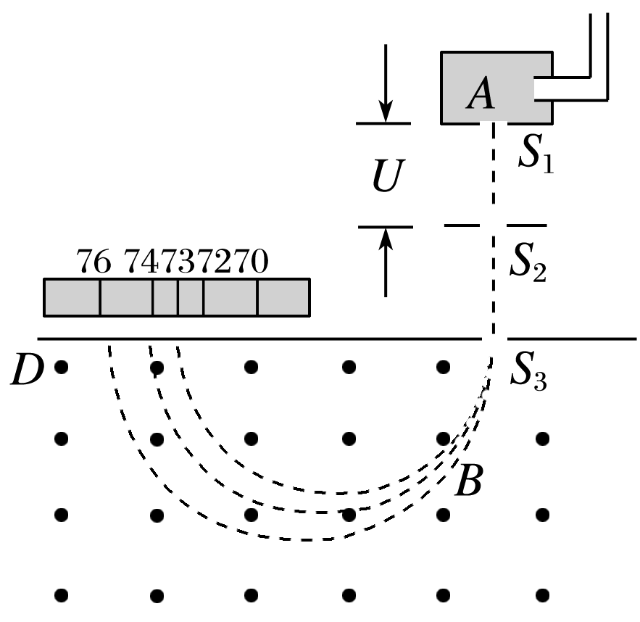
质谱仪
如图所示为质谱仪原理示意图．设粒子质量为m、电荷量为q，加速电场电压为U，偏转磁场的磁感应强度为B.则粒子进入磁场时的速度是多大？打在底片上的位置到S₃的距离多大？

Slide 12
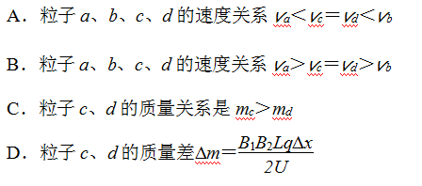
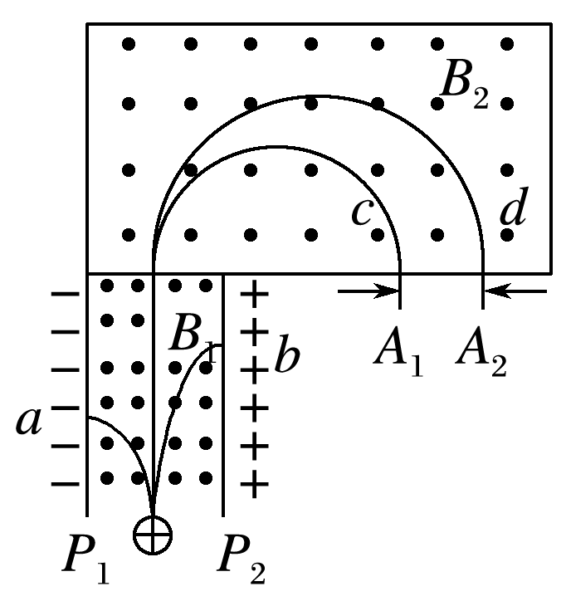
质谱仪加速度选择器
如图所示，a、b、c、d为4个正离子，电荷量相等均为q，同时沿图示方向进入速度选择器后，a粒子射向P₁板，b粒子射向P₂板，c、d两粒子通过速度选择器后，进入另一磁感应强度为B₂的磁场，分别打在A₁和A₂两点，A₁和A₂两点相距Δx.已知速度选择器两板电压为U，两板距离为L，板间磁感应强度为B₁，则下列判断正确的是

Slide 13
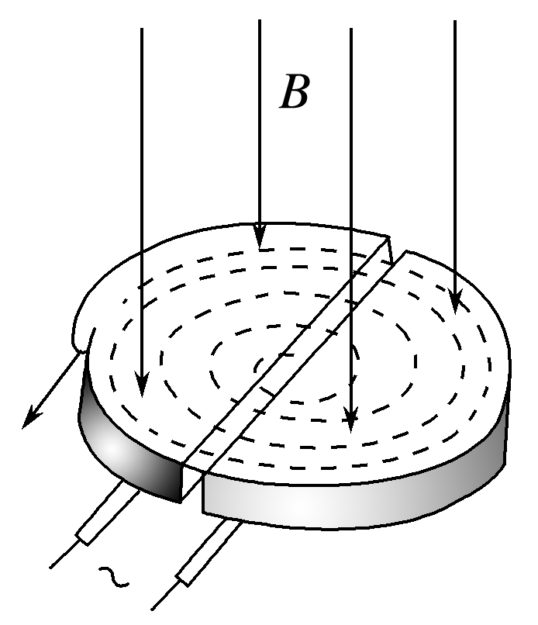
回旋加速器
目的：加速带电粒子
问题：
1、加速前后r的大小关系；
2、加速前后ω的大小关系；
3、U为什么是交变的？周期怎么确定？
4、v的最大值v_{max}受哪些因素影响？

